Slide 1

Урок русского языка во 2 классе
Тема: Однокоренные слова

Slide 2
Мы рады приветствовать Вас в нашем классе,
Возможно, есть классы и лучше, и краше,
Но пусть в нашем классе Вам будет светло.
Пусть будет уютно и очень легко

Slide 3
Исследовательская
лаборатория
слова

Slide 4
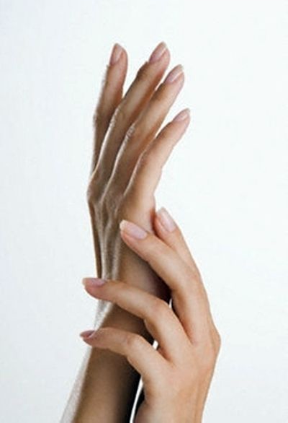
Массаж рук

Slide 5
Дедушка,
дед, отец,
дедов (наказ), дедушкин (шарф)

Slide 6
Дедушка
дед
дедов
дедушкин

Slide 7
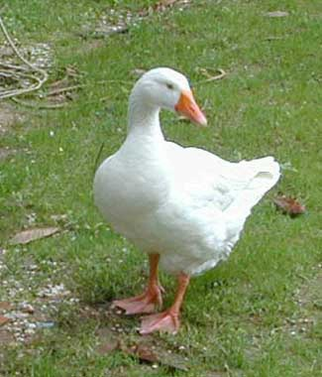
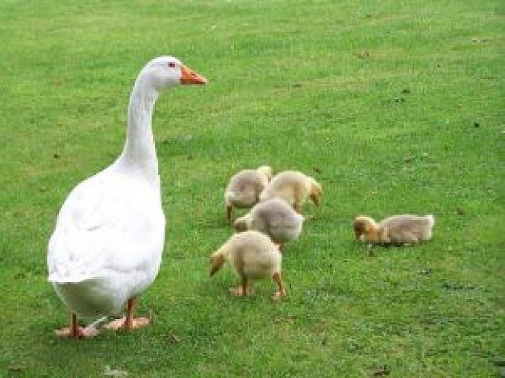
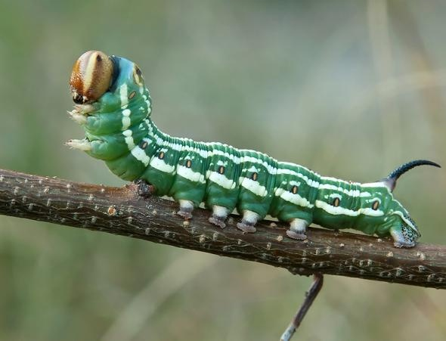

Slide 8
1 ряд
Морозильник
морозец
морозный
мороз
2 ряд
лесной
лес
лесник
лесок
3 ряд
холодно
холод
холодный
холодок

Slide 9
Поле,
полочка,
полевой, полюшко.
Печурка, печь,
печать,
печка.

Slide 10
Домашнее задание:
с. 82 упр. 8

Slide 11

Молодцы!

